Slide 1
了解一下
4-9 稀溶液的依数性
Colligative Properties of Dilute Solutions

Slide 2
了解一下
四个依数性
饱和蒸汽压下降
沸点升高（溶质不挥发）
凝固点下降（只有溶剂凝固）
渗透压
稀溶液时，上述性质只与溶剂性质以及溶质浓度有关，而与溶质的性质无关。

Slide 3
了解一下
1.饱和蒸汽压下降(vapor pressure lowering)
稀溶液，溶剂满足拉乌尔定律。
稀溶液的溶剂的饱和蒸汽压比纯溶剂的低，与稀溶液达到平衡的气相中，溶剂分压与溶质的种类无关。

Slide 4
了解一下
2.沸点升高(boiling point elevation)
v
v
l
l
液相中有少量不挥发溶质
将两个方程相减，得：

Slide 5
了解一下
2.沸点升高(boiling point elevation)
v
v
l
l
液相中有少量不挥发溶质

Slide 6
了解一下
2.沸点升高(boiling point elevation)
x_{B}<<1，温度和相变熵变化不大，则
再将摩尔分率转化为质量摩尔浓度得书中公式。

Slide 7
了解一下
2.沸点升高(boiling point elevation)
即使不是稀溶液也容易得到沸点变化公式：
不是稀溶液时，就必须计算积分了。

Slide 8
了解一下
3.凝固点降低(freezing point depression)
液相中有少量溶质
l
l
s
s
与沸点升高的推导几乎一样，可得：

Slide 9
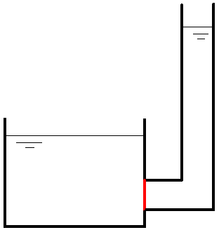
了解一下
4.渗透压(osmotic pressure)
半透膜
溶液
纯溶剂

Slide 10
了解一下
讨论：四个依数性的关系
四个依数性都是针对稀溶液。
溶质都只在溶液中出现，而不进入与溶液平衡的其它相。只要溶质满足这个条件，任意一个稀溶液都会体现出这四个依数性，与溶质的性质无关，所以依数性是溶剂的性质。
在四个依数性公式中，都涉及溶质摩尔分率，将其用依数性表示，得：

